Slide 1
KONU SORU DAĞILIM TABLOLARI VE ORTAK SINAVLARLA İLGİLİ BİLGİLENDİRME TOPLANTISI
HOŞ GELDİNİZ

Slide 2
https://odsgm.meb.gov.tr
https://tymm.meb.gov.tr/
https://malatyaodm.meb.gov.tr

Slide 3
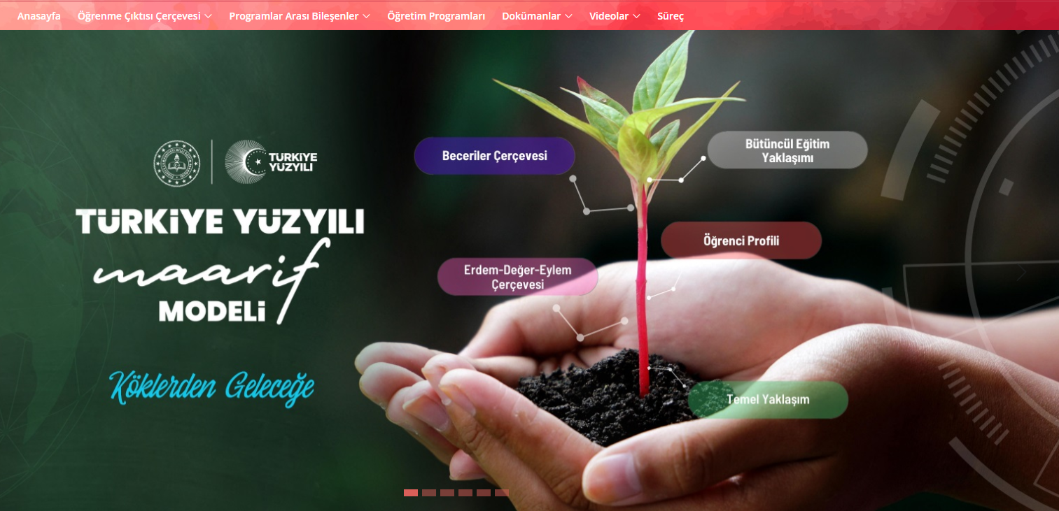
https://tymm.meb.gov.tr/

Slide 4
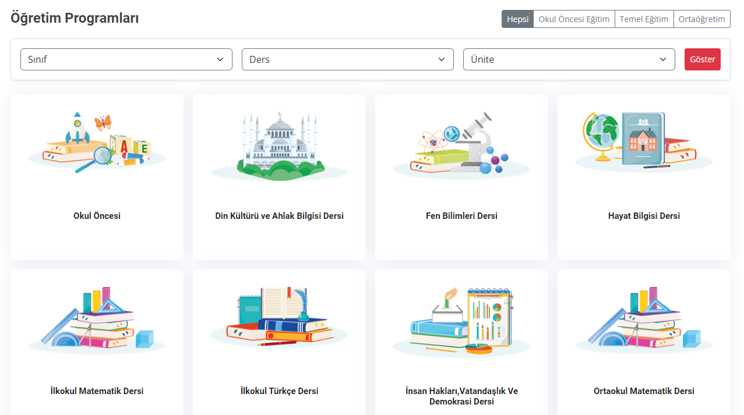

Slide 5
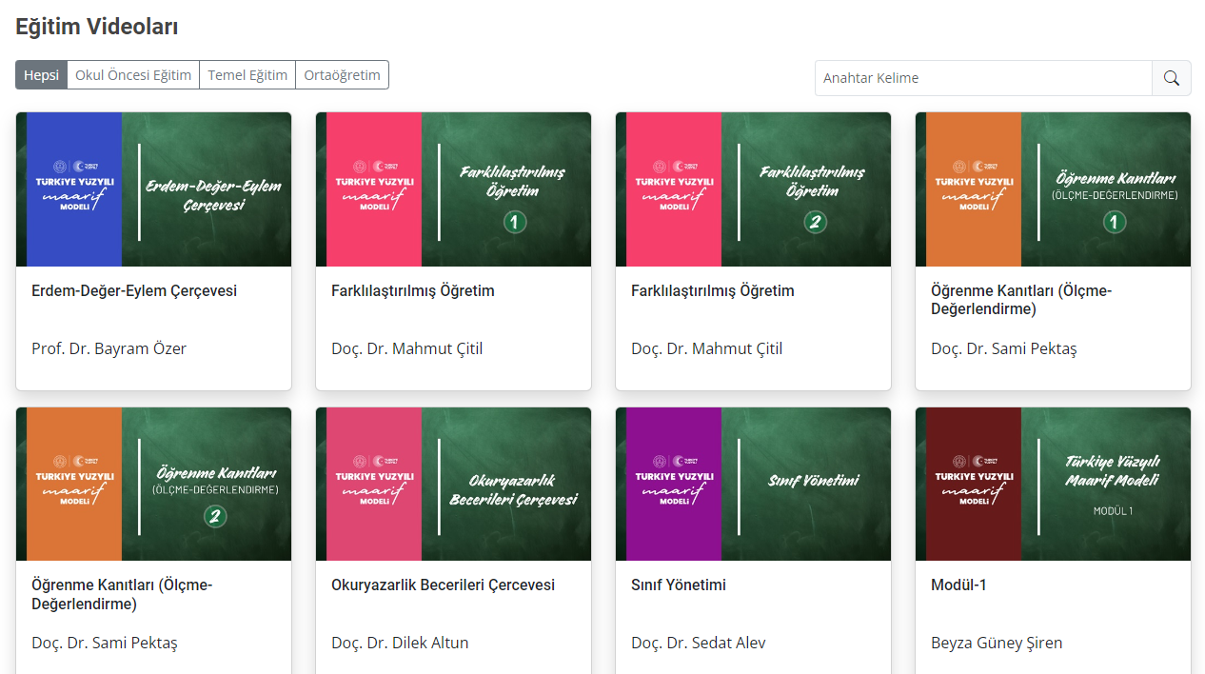

Slide 6
TÜRKİYE YÜZYILI
MAARİF MODELİ
Öğretim Programlarında Ölçme ve Değerlendirme Yaklaşımı
SUNUM AKIŞI
Programların Ölçme ve Değerlendirme Açısından Okunması
Ölçme ve Değerlendirme Araçları Örnekleri

Slide 7
ÖLÇME VE DEĞERLENDİRME YAKLAŞIMI
Öğretim programlarında öğrencilerin öğrenmelerini destekleyecek ve sistematik olarak öğrencilere geri bildirim verilebilmesini sağlayacak bir ölçme ve değerlendirme yaklaşımı benimsenmiştir.
Öğretim programlarında tamamlayıcı ölçme araçları kullanılarak öğrencilere bilgi düzeyleri, eksiklikleri veya kavram yanılgıları hakkında dönütler sağlanması hedeflenmektedir.
Bu süreçte kullanılan ölçme araçları, geri bildirim esasına dayalı olarak öğretme- öğrenme sürecine yukarıda belirtilen farklı boyutlarda katkıda bulunacak şekilde tercih edilmelidir

Slide 8
ÖLÇME VE DEĞERLENDİRME YAKLAŞIMI
İlgi çekici
Öğretme-öğrenme uygulamalarında yer alan her öğrenme çıktısının sonunda süreci değerlendirmek amacıyla kullanılan ölçme ve değerlendirme
yöntemleri bulunmaktadır.
Bu yöntemler öğretmen tarafından farklılaştırılabilir
ancak her süreç sonunda uygun ölçme ve
değerlendirme uygulamasının öğretmen tarafından yapılması gerekmektedir.
Bu gerekliliğin temel amacı öğrencileri öğrenmeye
teşvik ederek öğrenmelerindeki eksiklerin öğretmen tarafından fark edilmesi ve giderilmesidir. Geliştirilen öğretim programları ile özellikle biçimlendirici
değerlendirmenin etkin olarak kullanımı sağlanmalıdır.
Öğretim ile eş güdümlü olarak yürütülmelidir. Bu aşamada biçimlendirici durum belirleme ile öğrenci öğrenmesine ilişkin kanıtların toplanması, öğrencilere geri bildirimlerin verilmesi ve öğrencilerin eksik
öğrenmelerinin neticesinde öğretim stratejilerine yön
verilmesi önemidir.
ölçme ve
değerlendirme
dijital teknolojilerin kullanıldığı
yaşantıyla ilişkili
çeşitliliğin sağlandığı

Slide 9
ÖLÇME VE DEĞERLENDİRME YAKLAŞIMI
Ayrıca farklılıkların desteklenmesi, ilgi ve
motivasyonlarının artırılması açısından öğrencilerin ortaya koyacakları ürünler için resim, karikatür, röportaj, drama, oyun geliştirme, poster, afiş ve dijital çalışmalar gibi seçenekler sunulması önemlidir.
Her tema için konunun kritik öğrenme hedeflerini kapsayacak en az bir performans görevi verilmelidir.
Bu görevlerin,
İlgili konu alanında elde edilen bilgi ve becerilerin yaşantıya transfer edilmesine özen gösterilerek bilimsel becerilerin geliştirilmesini sağlayacak ve özellikle ders süresi içerisinde yürütülecek şekilde yapılandırılmasına dikkat edilmelidir.
Öğrencilerin performans görevleri ile ortaya koydukları ürünlerin bilim şenlikleri, bilim köşeleri gibi ortamlarda sergilenerek motivasyonlarının artırılması sağlanabilir.
Öğrencilerin öz ve akran değerlendirme ile ölçme ve değerlendirme faaliyetlerine aktif katılımı teşvik edilmelidir

Slide 10
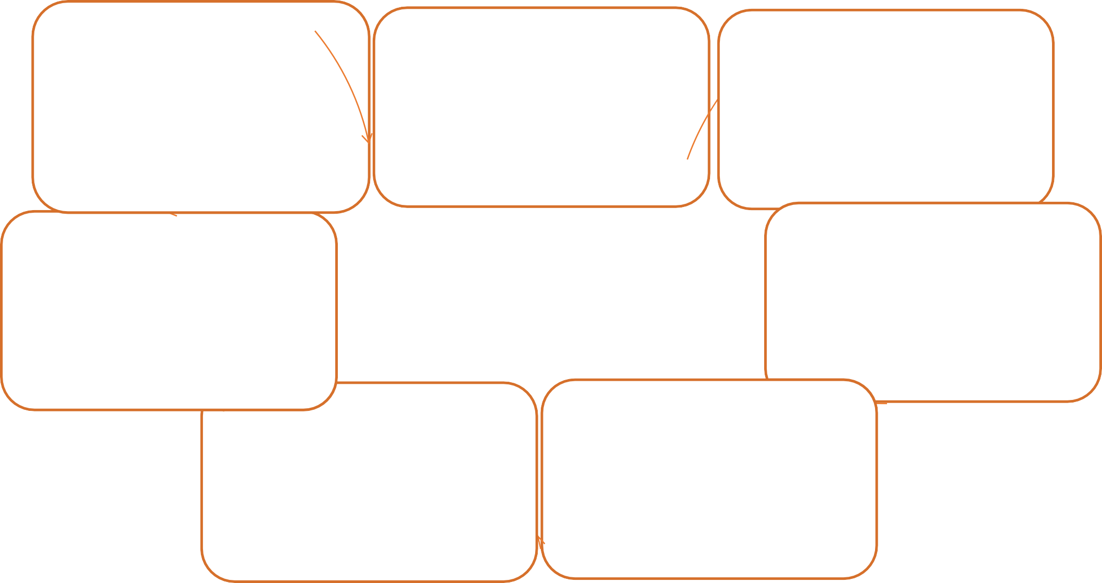
ÖLÇME VE DEĞERLENDİRME YAKLAŞIMI
Spesifik ve açıklayıcı olduğu kadar değerlendirici olan geri bildirimler üretmelidir.
İçerik standartlarına ve öğretim süreç ve sonuçlarına yönelik ilerlemeyi ölçebilmelidir.
Farklı öğrenme stillerine ve öğrencilerin güçlü yönlerine hitap eden değerlendirme yöntemlerini içermelidir.
Öğretim programlarında ölçme ve değerlendirme yaklaşımının sahip olması beklenen temel özellikler
Not verme amacı yerine öğrenme için değerlendirmeyi teşvik etmelidir.
Sık, sürekli, kanıta dayalı, geçerli ve güvenilir olmalıdır.
Öğrenme deneyimlerini ve değerlendirmeleri kullanarak üst düzey düşünme becerilerini desteklemeli; yaratıcılığı, yeniliği, eleştirel düşünmeyi teşvik eden çeşitli değerlendirme yöntemlerini kullanmalıdır.
Tanılayıcı, biçimlendirici ve düzey belirleyici değerlendirmeler arasında denge kurmalıdır.

Slide 11
Öğretim Programının Ölçme ve
Değerlendirme Açısından Okunması (Biyoloji Örneği)
Ölçme ve
Değerlendirme
Öğrenme Kanıtları
Biyoloji dersi öğretim programındaki temalarda öğrenme çıktılarından sonra bu sonuçlara götürecek öğrenme kanıtları belirlenmiştir. Öğrenme kanıtları, öğrenme çıktılarında istenilen sonuçlara ne derece ulaşıldığının kanıt toplama araçlarıdır.
İlk olarak ön değerlendirme süreci; Yeni bilgi ve becerilerin öğrenilmesi için sahip olunması gereken ön bilgi ve becerilerin değerlendirilmesini ifade eder.
Öğrenme çıktılarına yönelik süreç ve sonuç değerlendirmeleri içerir, öğrenme çıktısında vurgulanan becerileri bütüncül
bir yaklaşımla ölçmeyi amaçlayan faaliyetlere ve bu faaliyetlerin değerlendirilmesine yer verilmiştir.

Slide 12
Biyoloji Öğretim Programının Ölçme ve
Değerlendirme Açısından Okunması
Tema boyunca kullanılan tüm ölçme araçları bu kısımda sunulmuştur.
Öğrenme çıktısına ulaşma yolunda uygulanan sürece yönelik ara değerlendirme
faaliyetleri ise öğretme-
öğrenme uygulamalarında yer almaktadır. Ölçme ve değerlendirme faaliyetlerine yönelik önerilen tüm ölçme ve
değerlendirme araçları "öğrenme kanıtları" bölümünde listelenmektedir.

Slide 13
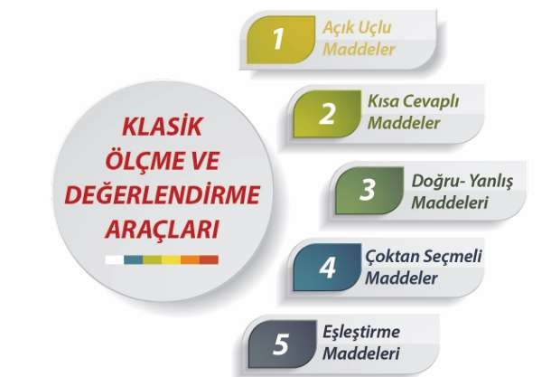
Ölçme Ve Değerlendirme Araçları Örnekleri
Klasik (Geleneksel) Ölçme ve Değerlendirme Araçları

Slide 14
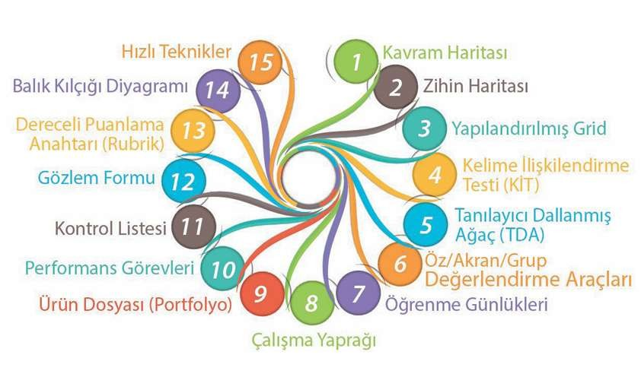
Ölçme Ve Değerlendirme Araçları Örnekleri
Tamamlayıcı Ölçme ve Değerlendirme Araçları
Kavram Haritası
Zihin Haritası
Yapılandırılmış Grid
Kelime İlişkilendirme Testi (KİT)
Tanılayıcı Dallanmış Ağaç (TDA)
Öz/Akran/Grup Değerlendirme Araçları
Öz değerlendirme
Akran değerlendirme
Öğrenme Günlükleri
Çalışma Kağıdı
Ürün Dosyası (Portfolyo)
Performans Görevleri
Kontrol Listesi
Gözlem Formu
Dereceli Puanlama Anahtarı (Rubrik)
Balık Kılçığı Diyagramı
Hızlı Teknikler

Slide 15
2024-2025 EĞİTİM ÖĞRETİM YILI ÜLKE GENELİ SINAV TARİHLERİ
Bakanlık, 2024-2025 eğitim öğretim yılında ortak sınav tarihlerini şu şekilde belirledi:
1. dönem 1. sınavlar: 30 Ekim-8 Kasım 2024,
1. dönem 2. sınavlar: 30 Aralık 2024-10 Ocak 2025,
2. dönem 1. sınavlar: 17-28 Mart 2025,
2. dönem 2. sınavlar: 26 Mayıs-13 Haziran 2025".

Slide 16
ORTAK SINAVLARIN YAPILACAĞI KADEME SAYISI ARTIRILDI
Geçen yıl 6 ve 9. sınıfların Türkçe ve matematik derslerinde yapılan ortak sınavlar bu yıl, ortaokul 6 ve 7. sınıflar ile lise 9 ve 10. sınıflarda uygulanacak.
Bakanlığın bu yıl belirlediği kademe ve derslerdeki ortak sınav takvimi

Slide 17
2024-2025 EĞİTİM ÖĞRETİM YILI ÜLKE GENELİ
1. DÖNEM 1. YAZILI SINAVLARI
6. sınıf Türkçe dersi için 30 Ekim 2024 Çarşamba,
6. sınıf matematik dersi için 31 Ekim 2024 Perşembe,
10. sınıf Türk dili ve edebiyatı dersi için 30 Ekim 2024 Çarşamba,
10. sınıf matematik dersi için 31 Ekim 2024 Perşembe,
2024-2025 EĞİTİM ÖĞRETİM YILI ÜLKE GENELİ
1. DÖNEM 2. YAZILI SINAVLARI
7. sınıf Türkçe dersi için 30 Aralık 2024 Pazartesi,
7. sınıf matematik dersi için 31 Aralık 2024 Salı,

Slide 18
2024-2025 EĞİTİM ÖĞRETİM YILI ÜLKE GENELİ
2. DÖNEM 1. YAZILI SINAVLARI
6. sınıf Türkçe dersi için 24 Mart 2025 Pazartesi,
6. sınıf matematik dersi için 25 Mart 2025 Salı,
7. sınıf Türkçe dersi için 27 Mart 2025 Perşembe,
7. sınıf matematik dersi için 28 Mart 2025 Cuma,
9. sınıf Türk dili ve edebiyatı dersi için 24 Mart 2025 Pazartesi,
9. sınıf matematik dersi için 25 Mart 2025 Salı.

Slide 19
2024-2025 eğitim öğretim yılı il geneli ortak
1. dönem 1. yazılı
7. sınıf Matematik ile Din Kültürü ve Ahlak Bilgisi dersi için 04 Kasım 2024 Pazartesi günü,
10. sınıf Din Kültürü ve Ahlak Bilgisi dersi için
04 Kasım 2024 Pazartesi günü,
7. sınıf Fen Bilimleri ile Sosyal Bilgiler dersi için
05 Kasım 2024 Salı günü,

Slide 20
2024-2025 eğitim öğretim yılı il geneli ortak
2. dönem 2. yazılı
7. sınıf Matematik ile Din Kültürü ve Ahlak Bilgisi dersi için
26 Mayıs 2025 Pazartesi günü
10. sınıf Din Kültüıü ve Ahlak Bilgisi dersi için
26 Mayıs 2025 Pazartesi günü,
7. sınıf Fen Bilimleri ile Sosyal Bilgiler dersi için
27 Mayıs 2025 Salı günü

Slide 21
TEŞEKKÜRLER
MALATYA ÖLÇME DEĞERLENDİRME MERKEZİ
İletişim: odm44@meb.gov.tr Web:malatyaodm.meb.gov.tr

